Slide 1
DESENHO TÉCNICO 3
AULA 2
PLANTA BAIXA
Profa. Gisele Carvalho

Slide 2
Introdução
OBJETO DA DISCIPLINA:
DESENHO TÉCNICO
desenho comprometido com a realidade e com as normas técnicas;
forma de expressão gráfica que tem como objetivo representar a forma, dimensão e posição de um objeto de acordo com as necessidades das diversas áreas da engenharia e arquitetura.

Slide 3
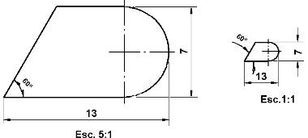
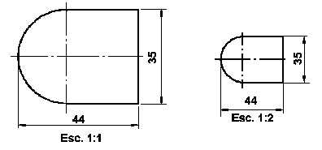
Escalas
Escala = Desenho/Real
Escala de redução - 1/2, 1/5, 1/10
Escala de ampliação – 2/1, 5/1, 10/1
Escala natural - 1/1
As cotas referem-se às medidas reais da peça

Slide 4
DESENHOS TÉCNICOS:
Desenho Arquitetônico
Desenho Mecânico
Desenho de Máquinas
Desenho de Estruturas
Desenho Elétrico/ Eletrônico
Desenho de Tubulações
Desenho de Móveis

Slide 5
Normas do Desenho Técnico
No século XIX, com a revolução industrial, foi necessário normalizar a forma de utilização da geometria descritiva para transformá-la em linguagem gráfica que, internacionalmente, simplificasse a comunicação e viabilizasse o intercâmbio de informações tecnológicas.
Desta forma, a Comissão Técnica TC 10 da International Organization for Standardization – ISO normalizou a forma de utilização da geometria descritiva como linguagem gráfica da área técnica e da arquitetura, chamando-a de desenho técnico

Slide 6
Normas do Desenho Técnico
• As normas técnicas que regulam o desenho técnico são
normas:
– editadas pela ABNT (Associação Brasileira de Normas
Técnicas)
– registradas pelo INMETRO (Instituto Nacional de
Metrologia, Normalização e Qualidade Industrial)
e
– estão em consonância com as normas internacionais
aprovadas pela ISO (International Organization for
Standardization).

Slide 7
PRINCIPAIS NORMAS DA ABNT
• NBR 10647 – DESENHO TÉCNICO – NORMA GERAL: define os termos empregados em desenho técnico e os tipos de desenho.
• NBR 10068 – FOLHA DE DESENHO LAY-OUT E DIMENSÕES: padroniza as dimensões das folhas utilizadas na execução de desenhos técnicos e define seu layout com suas respectivas margens e legendas.
• NBR 8403 – APLICAÇÃO DE LINHAS EM DESENHOS – TIPOS DE LINHAS – LARGURAS DAS LINHAS
• NBR10067 – PRINCÍPIOS GERAIS DE REPRESENTAÇÃO EM DESENHO TÉCNICO
• NBR 8196 – DESENHO TÉCNICO – EMPREGO DE ESCALAS
• NBR 6158 – SISTEMA DE TOLERÂNCIAS E AJUSTES
• NBR 8993 – REPRESENTAÇÃO CONVENCIONAL DE PARTES ROSCADAS EM DESENHO TÉCNICO

Slide 8
NBR 10582 – APRESENTAÇÃO DA FOLHA PARA DESENHO TÉCNICO,
que normaliza a distribuição do espaço da folha de desenho, definindo a área para texto, o espaço para desenho etc..
• NBR 13142 – DESENHO TÉCNICO – DOBRAMENTO DE CÓPIAS, que fixa
a forma de dobramento de todos os formatos de folhas de desenho, que são dobrados até as dimensões de um A4.
• NBR 8402 – EXECUÇÃO DE CARACTERES PARA ESCRITA EM DESENHOS TÉCNICOS que, visando à uniformidade e à legibilidade para evitar prejuízos na clareza do desenho e evitar a possibilidade de interpretações erradas, fixou as características de escrita em desenhos técnicos.
• NBR 12298 – REPRESENTAÇÃO DE ÁREA DE CORTE POR MEIO DE
HACHURAS EM DESENHO TÉCNICO
• NBR10126 – COTAGEM EM DESENHO TÉCNICO
NBR8404 – INDICAÇÃO DO ESTADO DE SUPERFÍCIE EM DESENHOS
TÉCNICOS

Slide 9
  Formato Internacional A
Dimensões, Margens e Legendas
    Fixação na Prancheta
Referência | X (mm) | Y (mm) | a (mm)
A0 | 841 | 1189 | 10
A1 | 594 | 841 | 10
A2 | 420 | 594 | 7
A3 | 297 | 420 | 7
A4 | 210 | 297 | 7
A5 | 148 | 210 | 5
    VER NORMA NBR 10068

Slide 10
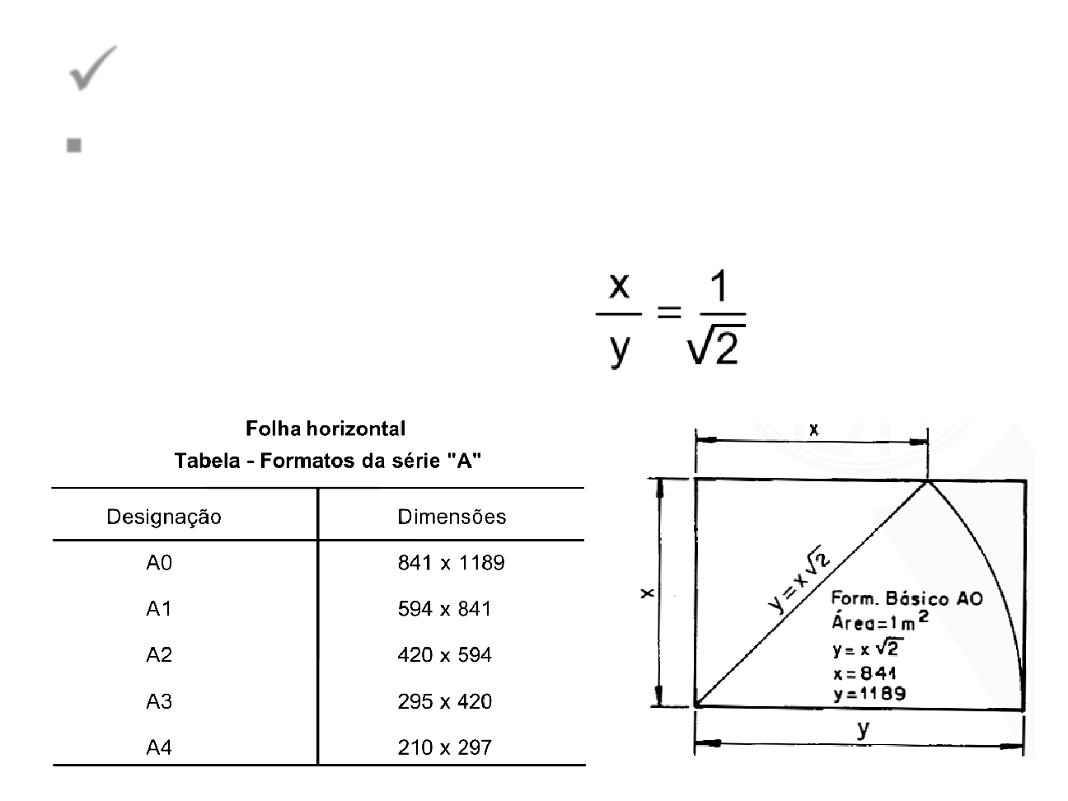
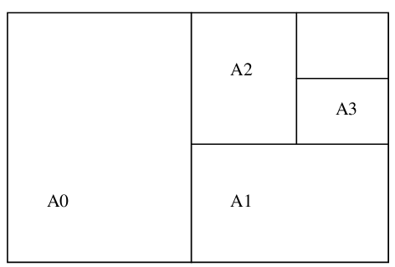
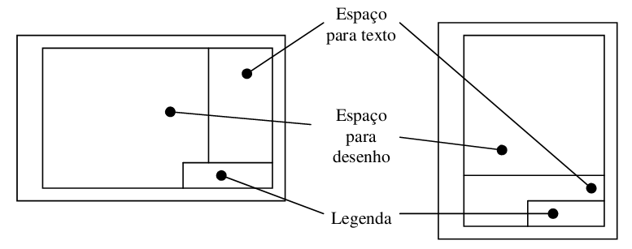
  Formato Internacional A
    VER NORMA NBR 10068

Slide 11
LEGENDAS
A Legenda ou Carimbo segundo a NBR 10582 deve conter as seguintes informações:
      a- Nome do escritório , Companhia etc.;
      b- Título do projeto e localização do mesmo;
      c- Nome do arquiteto ou engenheiro e assinatura;
      d- Nome do desenhista e data;
      e- Escalas;
      f- Número de folhas e número da folha;
      g- Nome e assinatura do responsável técnico pelo projeto e execução da obra;
      h- Nome e assinatura do cliente ;
      j- Conteúdo da prancha.
O local em que cada uma destas informações deve ser posicionada dentro da legenda pode ser escolhido, devendo sempre procurar destacar mais as informações de maior relevância. O número da prancha deve ser posicionado sempre no extremo inferior direito da legenda. O nome da empresa ou seu emblema usualmente são localizados na região superior esquerda da legenda.

Slide 12
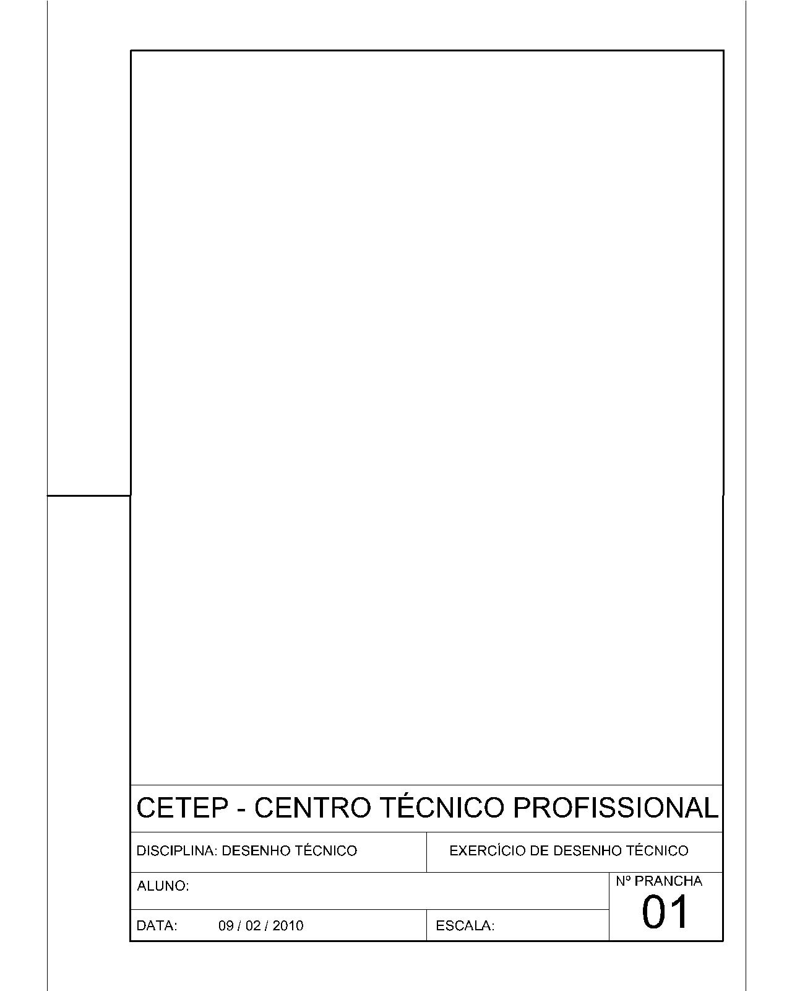

Slide 13
LEGENDA

Slide 14
LEGENDA

Slide 15
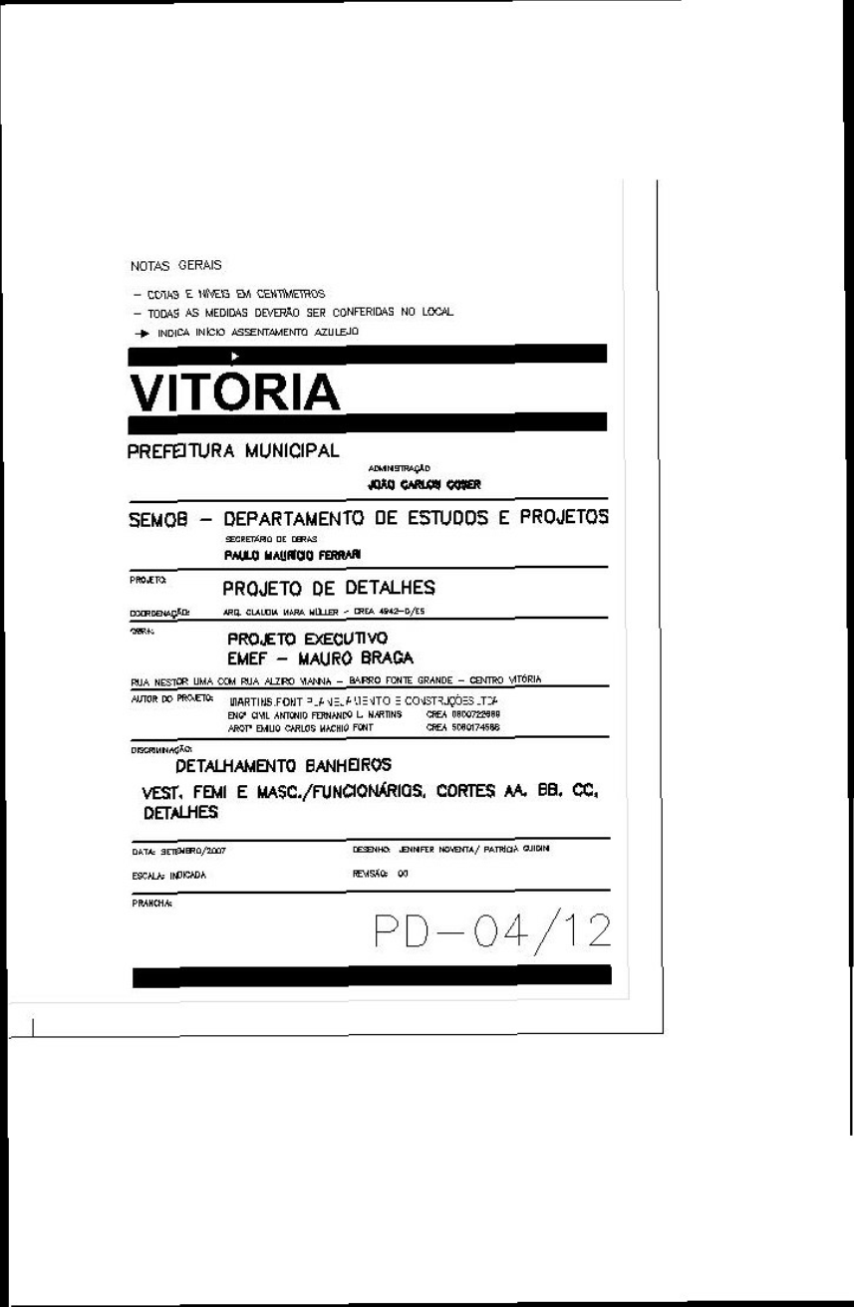
LEGENDA
NUMERAÇÃO DAS PRANCHAS:
Junto com o número da prancha se informa o
Total de pranchas do projeto – ex.: 2/9 significa: prancha 2 de um total de 9 pranchas.

Slide 16
DOBRAGEM A0

Slide 17
DOBRAGEM A1

Slide 18
DOBRAGEM A2

Slide 19
DOBRAGEM A3

Slide 20
Posição de Leitura
  Caligrafia Técnica NBR 8402 E NBR 8403
Letras e Algarismos verticais
    Letras e Algarismos inclinados
    Proporção-Centralização

Slide 21
Desenho de Vistas Múltiplas
DESENHOS EM VISTAS MÚLTIPLAS
PROJEÇÃO CILÍNDRICA ORTOGONAL = SISTEMA MONGEANO
            Planta de Situação
            Planta de Locação e Coberta
            Planta s Baixas
            Cortes (mínimo 2)
            Fachadas (mínimo 2)
CONJUNTO BÁSICO DE
PLANTAS
DE UM PROJETO LEGAL

Slide 22
Etapas de um Projeto
PLANTA ≠ PROJETO
ETAPAS:
ESTUDOS PRELIMINARES – entrega do programa, necessidades, prioridades,
disponibilidade financeira e de tempo, pesquisa legal e técnica = ESBOÇO
ANTEPROJETO – é o esboço passado a limpo, feito para a apreciação do cliente
PROJETO (LEGAL OU DEFINITIVO) – após aprovado e desenhado serve como base para o desenvolvimento dos projetos complementares
PROJETO EXECUTIVO – é o projeto completo que é submetido às entidades
públicas. Ele deve conter: projeto estrutural, hidráulico, elétrico, detalhes
construtivos (porta, janela, esquadrias, balcões, armários, etc.) e especificações de
material e de acabamento (piso, ferragens, peças cerâmicas, etc.)

Slide 23
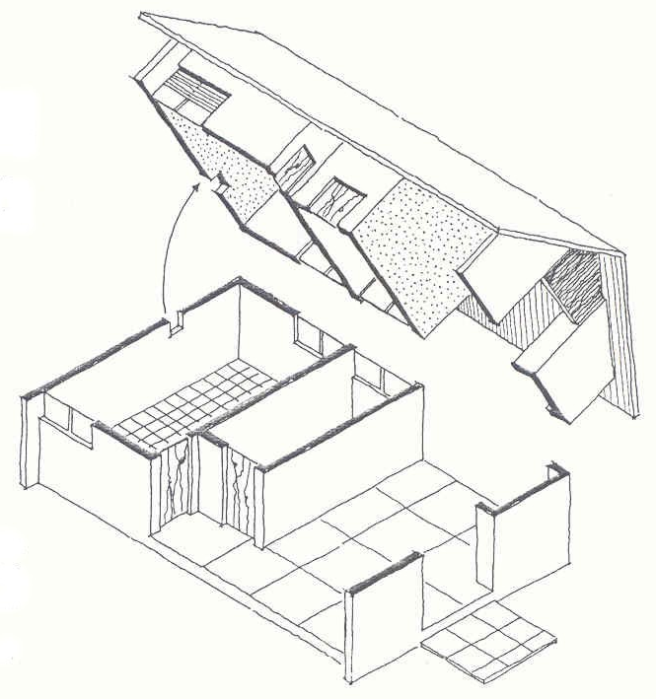
Desenho Aplicado à Engenharia Civil
PLANTA BAIXA
É o resultado da seção da peça por um plano paralelo ao plano horizontal, localizado a aproximadamente, 1,50m do piso de referência.

Slide 24
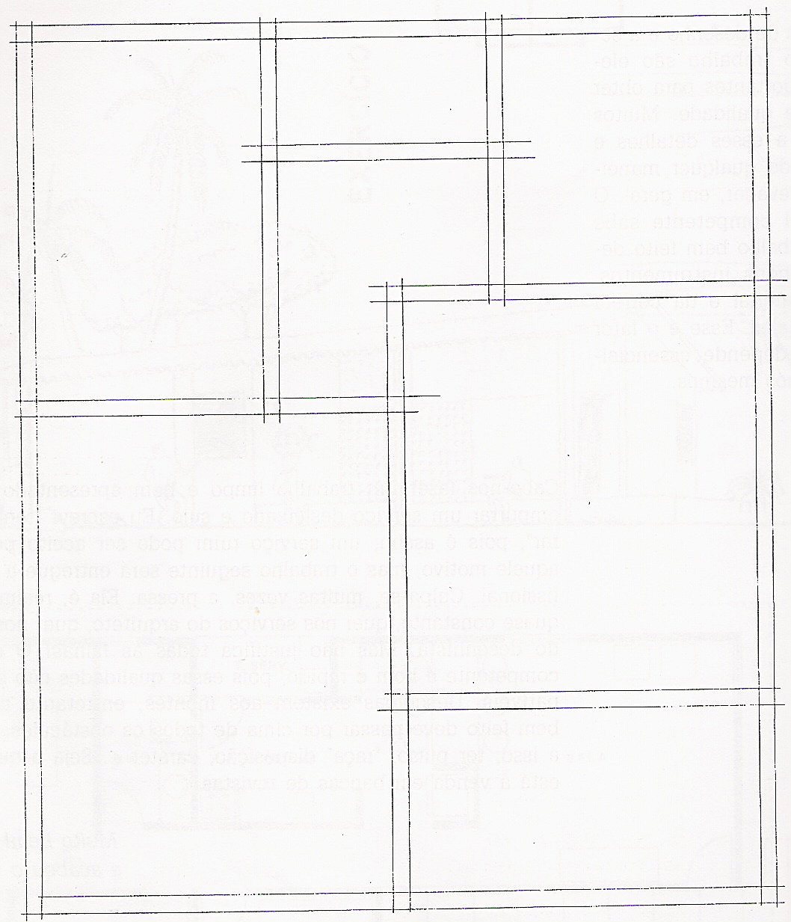
Etapas de um Desenho
Fazer o levantamento do local ou tomar
como referência do rascunho do projeto;
2) Marcar contorno externo do desenho;
3) Desenhar as divisões externas;

Slide 25
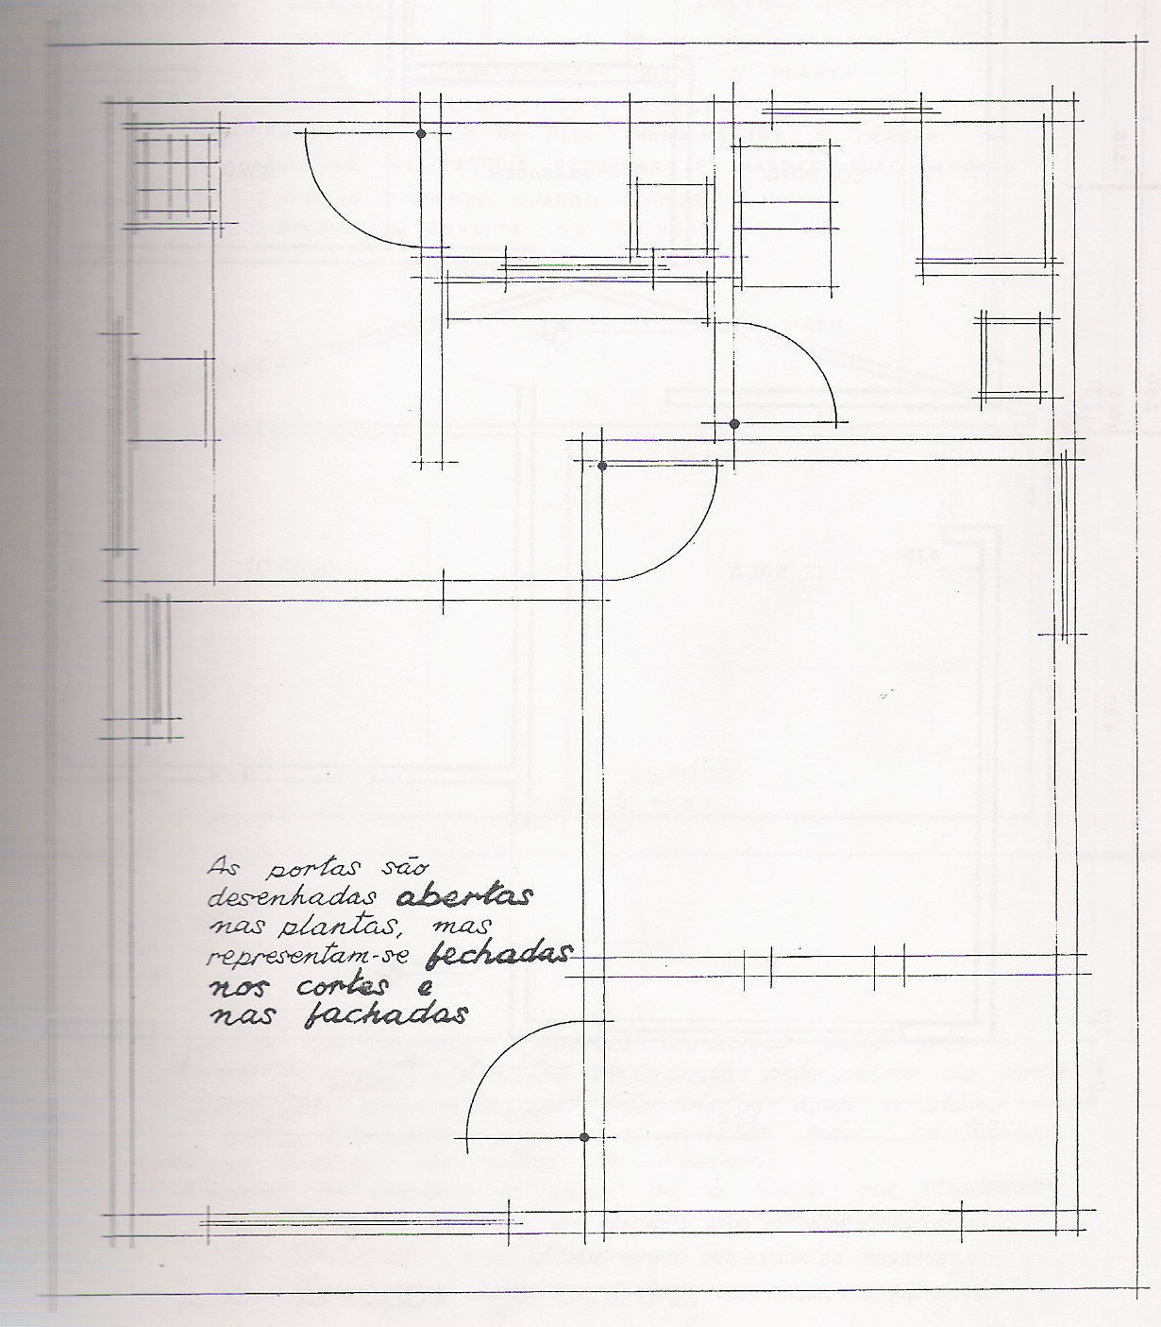
Etapas de um Desenho
4) Desenhar portas e janelas;
5) Desenhar o mobiliário fixo (banheiros
e cozinha);

Slide 26
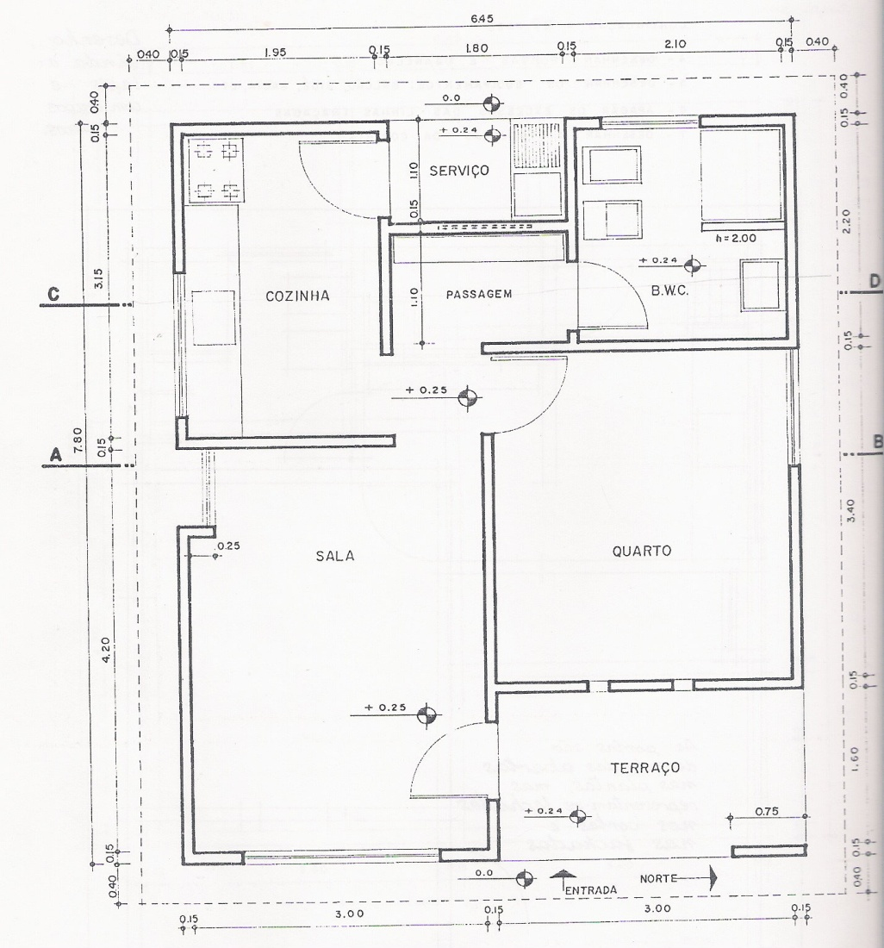
Etapas de um Desenho
6) Desenhar a projeção da coberta e as demais
linhas tracejadas existentes;
7) Denominar ambientes;
8) Cotar;
9) Indicar posição do corte, indicar o norte
e as setas de subir;
10) Hachurar as áreas molhadas por trás;
11) Engrossar paredes e demais linhas grossas e médias;

Slide 27
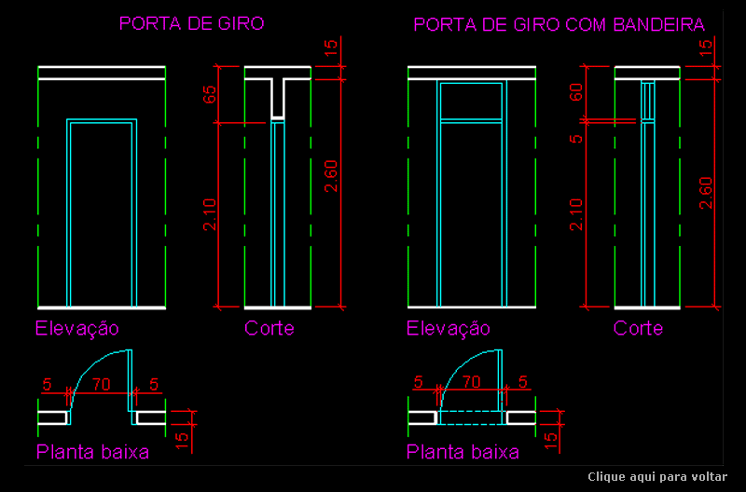
PLANTA BAIXA
REPRESENTAÇÃO DE PORTAS

Slide 28
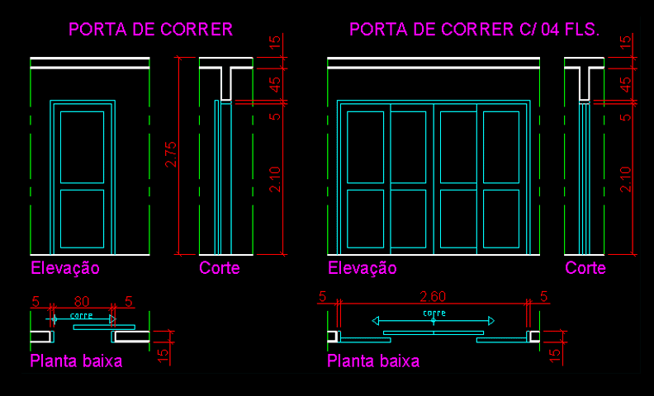
PLANTA BAIXA
REPRESENTAÇÃO DE PORTAS

Slide 29
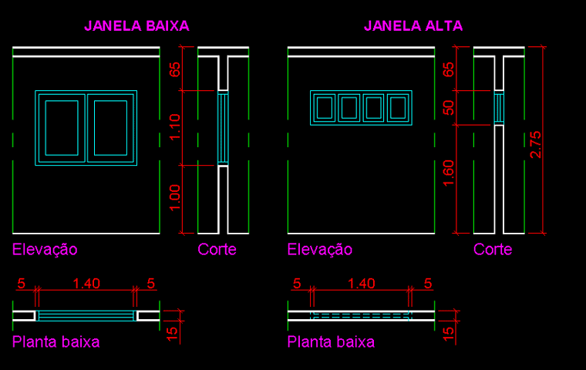
PLANTA BAIXA
REPRESENTAÇÃO DE JANELAS

Slide 30
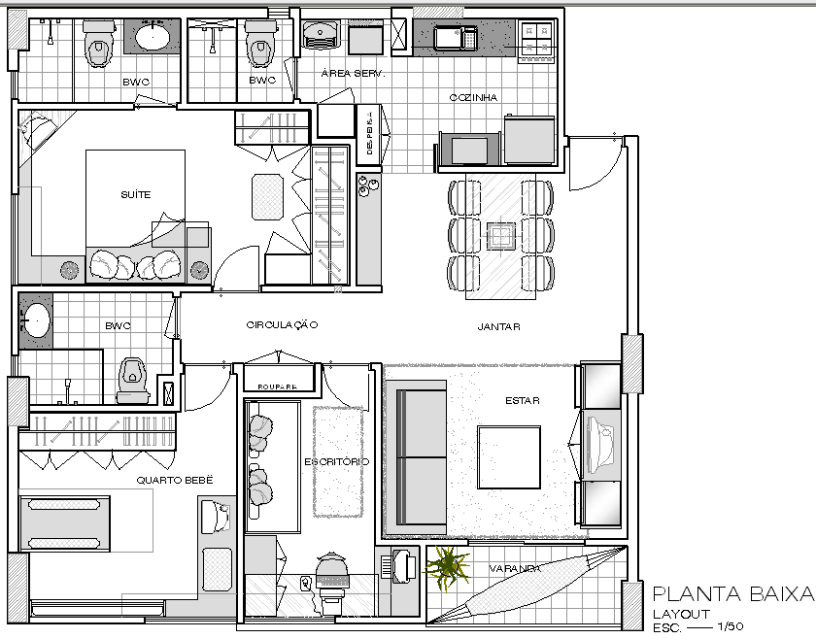
PLANTA BAIXA
REPRESENTAÇÃO DE MOBILIÁRIO

Slide 31
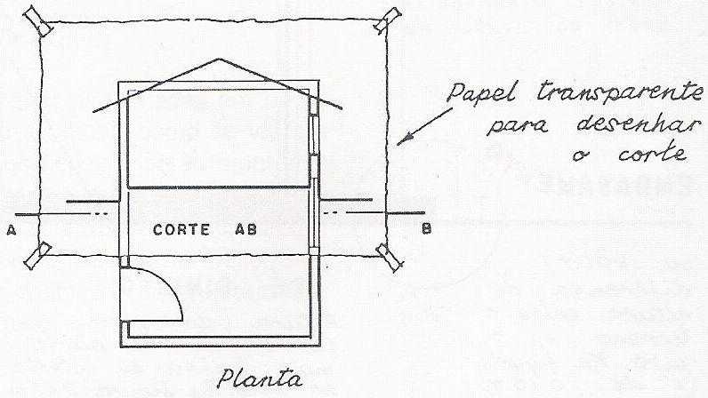
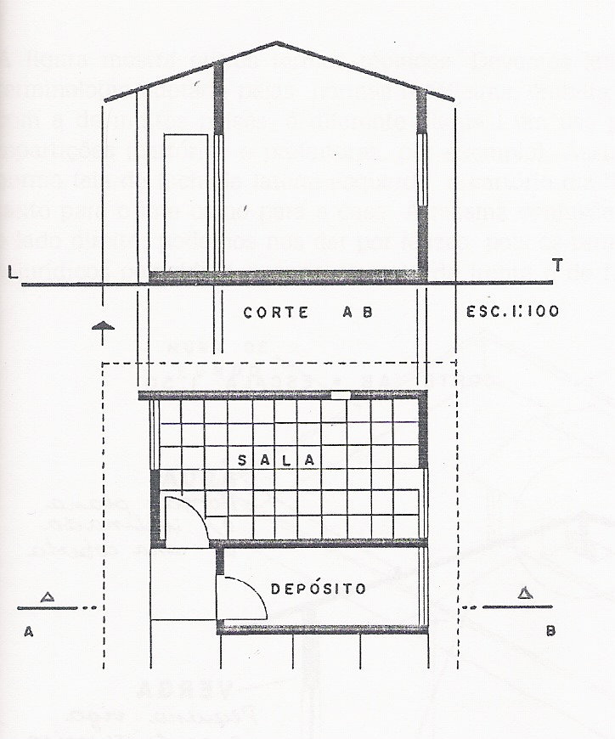
Desenhando o Corte

Slide 32
Caligrafia Técnica
A escrita em desenho técnico tem que ser: legível, uniforme, adequada aos processos de reprodução.
O tipo bastão é recomendado pela ABNT, pois após estudos de legibilidade, é tida como a simplificação
máxima do “desenho” de letras e evita dupla interpretação das informações que trazem.
Trata-se de caracteres desenhados com linhas de espessura
uniforme, sem enfeites ou serifas.
Exemplo comparativo:
Outras diretrizes:
1) Altura das letras maiúsculas deve ser tomada como base para o dimensionamento;
2) h mín. das letras minúsculas = 2,5mm
h mín. das letras maiúsculas = 3,5mm;
3) A escrita pode ser vertical ou inclinada (15°), a escrita inclinada acomoda melhor os erros;
4) Evitar letras muito grandes;
5) O espaçamento entre linhas deve ser = ou> do que 3mm.

Slide 33
Caligrafia Técnica

Slide 34
O Arquitutor

Slide 35
Nosso Carimbo
17,8 cm
UFPE – Engenharia Civil
Disciplina: Desenho Técnico 3
Profa: Gisele Carvalho Sem.: 2016.1
Aluno: Escala
Assunto: Data:
5cm

